Slide 1

Trazado de Obras de Construcción
Especialidad Construcción
Plan Común
Módulo Trazado de obras de construcción
Entrega de saberes

Slide 2

TRAZADO DE OBRAS
DE CONSTRUCCIÓN
Es una de las actividades más importantes en la edificación. Esta labor consiste en traspasar la información contenida en los planos del proyecto al terreno. Es “dibujar” a escala real la obra estudiada. Existen distintos trazados conforme avanza la obra en el tiempo, como por ejemplo:
Trazado de cierros provisorios
Trazado de corrales para ejes
Trazado de ejes
Trazado de excavaciones
Trazado de cimientos y sobrecimientos
Trazado de enfierradura

Slide 3
TRAZADO DE OBRAS
DE CONSTRUCCIÓN
Basado en una línea de alineamiento, se mide tres metros o cualquiera de sus múltiplos (se puede emplear una lienza y marcar un nudo en su extremo), en el otro lado se miden cuatro metros, formando un triángulo rectángulo se miden cinco metros garantizando que el ángulo formado siempre será un ángulo recto.
Un concepto básico para trazar es la “escuadra”, que significa llevar a terreno un ángulo de 90° (rectángulo) en cada vértice de la obra. Para realizarlo se usa un triángulo rectángulo de lados conocidos, el más usado es el 3 – 4 – 5 (un lado mide tres (en cualquier unidad cm, mt, etc), el otro lado mide cuatro y la hipotenusa mide cinco).

Slide 4
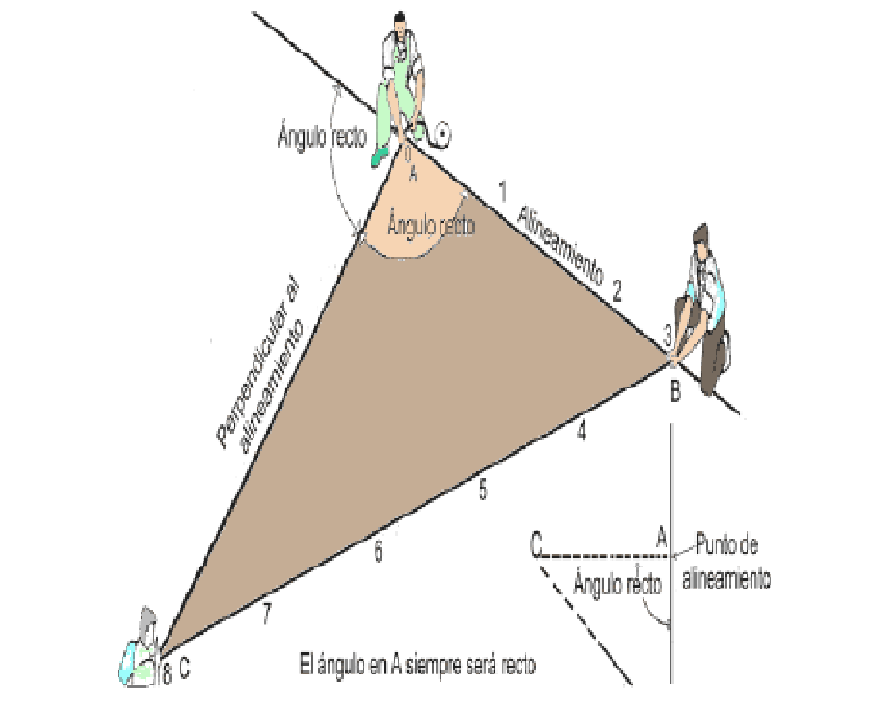
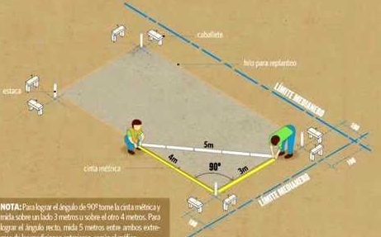
TRAZADO DE OBRAS
DE CONSTRUCCIÓN
Figura 1 y 2. Sistema 3-4-5 para sacar escuadra en terreno
https://ingenieriareal.com/
INACAP, Taller de Construcción; Trazado

Slide 5
REPLANTEO
Consiste en pasar las medidas del plano al terreno, es decir, marcarlo en tamaño natural según las indicaciones de los planos.
Para realizar el replanteo, lo primero que debemos saber es la forma en cómo se interpreta el plano que nos sirve para el replanteo. Esto se conoce con el nombre de ejes (fundaciones) y en éste plano interpretamos las medidas que tendrán los cimientos en cuanto a anchos para excavación y las medidas a ejes de la vivienda, la forma de las vigas de amarre, los anclajes del acero para las vigas de cimentación, y los ejes para la excavación donde se van a colocar los elementos estructurales de la edificación.

Slide 6
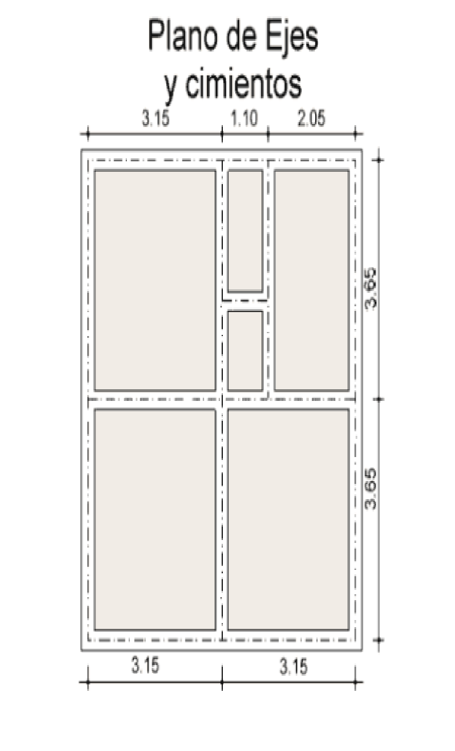
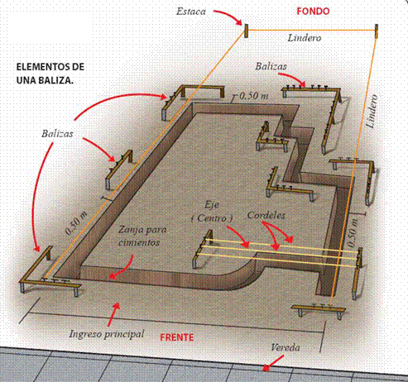
REPLANTEO
Figura 3. Plano de ejes y cimientos para una vivienda de un piso
Figura 4. Replanteo de plano ejes de fundación en niveletas
INACAP, Taller de Construcción; Trazado
https://www.monografias.com/trabajos-pdf5/manual-basico-construccion/manual-basico-construccion2.shtml

Slide 7
PUNTO DE
REFERENCIA (PR)
Punto de referencia es un lugar físico conocido y determinado por los proyectistas, que generalmente lo fijan los topógrafos. Tiene la finalidad de dar la referencia inicial para tomar las medidas del terreno en el cual se construirá, indicando el lugar preciso desde donde se tendrá que empezar a “dibujar” el proyecto en terreno.
Es necesario establecer una altura o nivel de referencia para la cota cero especificada, la que normalmente corresponde al nivel del piso terminado que está un poco más alto que el terreno. Esta altura de referencia se traslada al interior del edificio, sobre los muros, una vez que estos estén constituidos generalmente a 1 m sobre el nivel de piso terminado, NPT.

Slide 8
PASOS PARA REALIZAR
EL TRAZADO Y EL REPLANTEO
Interpretar planos: Aquí se debe observar el largo y ancho del lote y el tamaño de los espacios que conforman la edificación.
Delimitar la línea de edificación y la línea oficial de la propiedad.
Trazar los ejes en base al plano de fundaciones.
Se colocan estacas de referencias y se tienden los hilos.
Cuando se tienen realizados los trazados a escuadra, se completa el trazado de todos los ejes.
Se realiza la construcción de los caballetes.
En los caballetes se marca el eje y el ancho de la fundación. Puede hacerse marcando con un lápiz rojo, con puntilla, o haciendo unas ranuras con el serrucho.

Slide 9
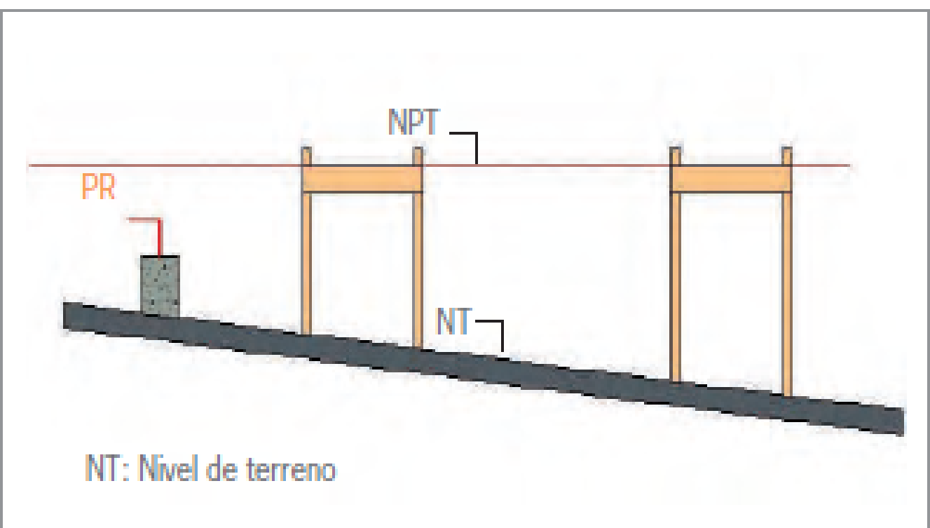
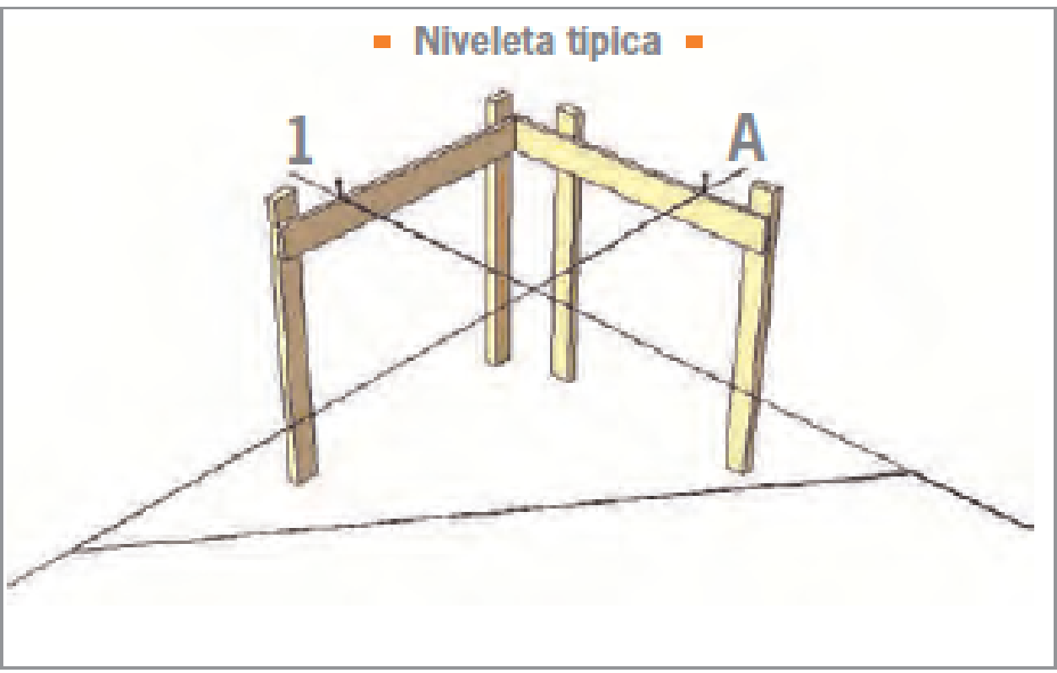
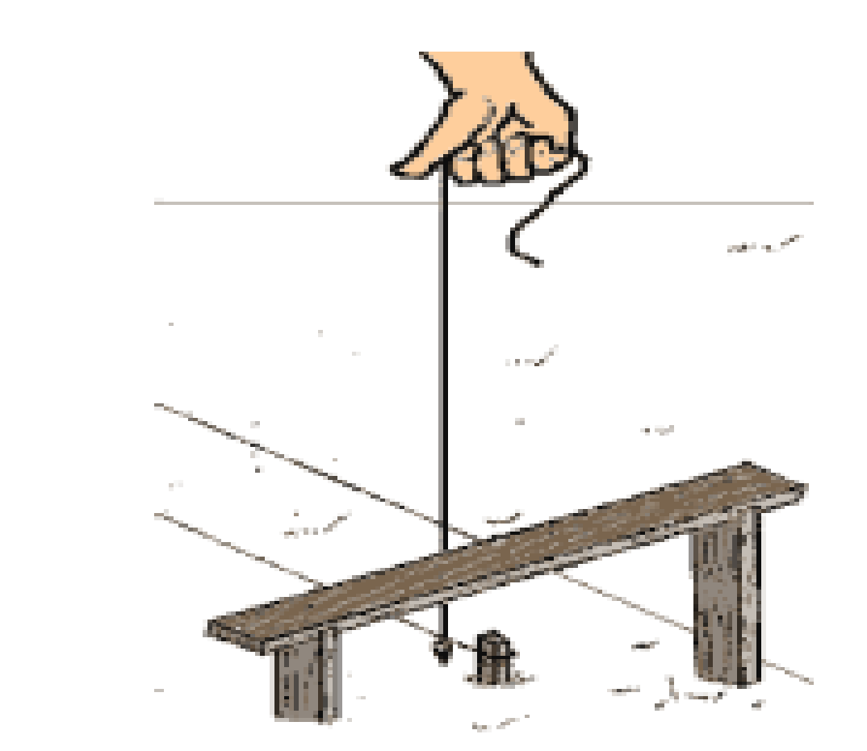
TRAZADO DE OBRAS
DE CONSTRUCCIÓN
Figura 5. Punto de Referencia traspasado a niveleta
Figura 6. Niveletas perimetrales que indican ejes de trazado.
Figura 7. Plomo indicando eje de trazado
Emplazamiento; manual práctico de construcción; LP
Emplazamiento; manual práctico de construcción; LP
INACAP, Taller de Construcción; Trazado

Slide 10
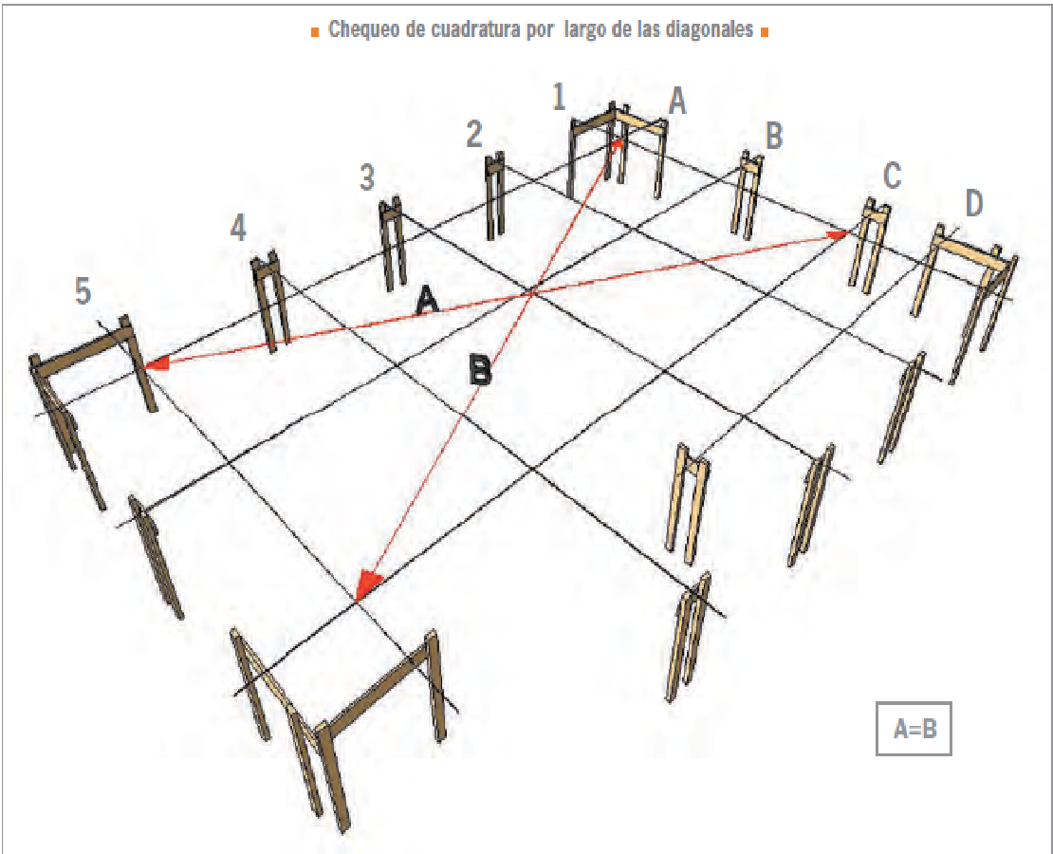
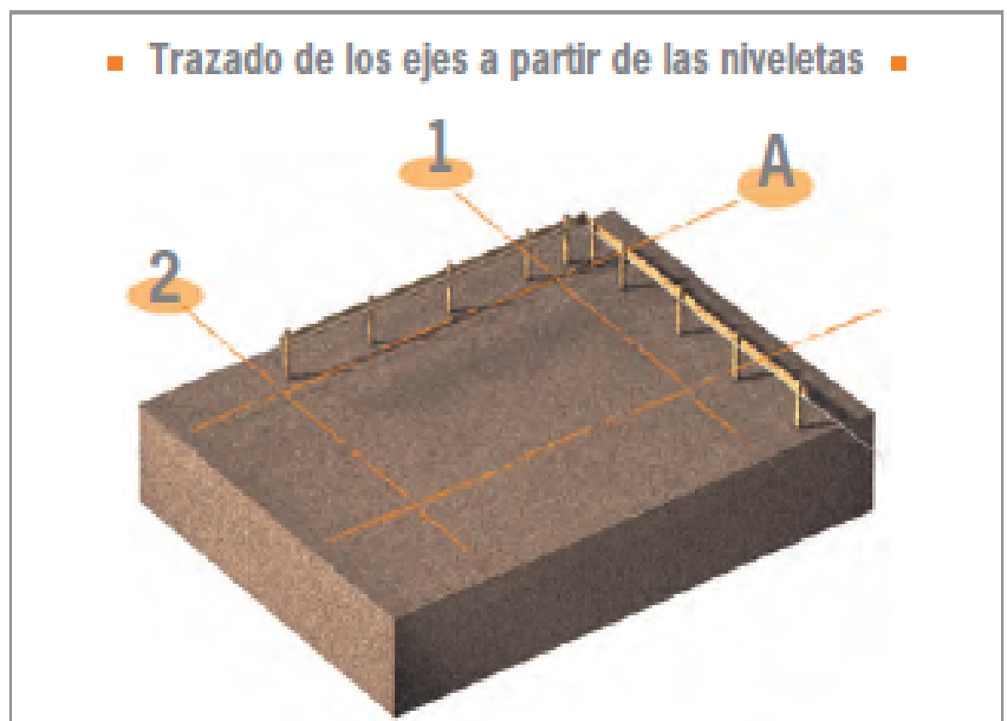
TRAZADO DE OBRAS
DE CONSTRUCCIÓN
Figura 8. Chequeo de cuadratura por largo de diagonales
Figura 9. Trazado en terreno a partir de niveletas
Emplazamiento; manual práctico de construcción; LP
Emplazamiento; manual práctico de construcción; LP

Slide 11
NIVEL DE
MANGUERA
Es una operación que consiste en marcar una altura de referencia, generalmente 1 m respecto al nivel de la vereda. Este procedimiento se realiza sobre muros, columnas o estacas, para lo cual se emplea una manguera transparente llena de agua que funciona mediante el principio de vasos comunicantes. Según este principio, el agua siempre busca estabilizar su nivel, así podemos trasladar una misma altura a los lugares donde se necesite. Además, se debe verificar que en la manguera con agua no hayan quedado burbujas de aire atrapadas.

Slide 12
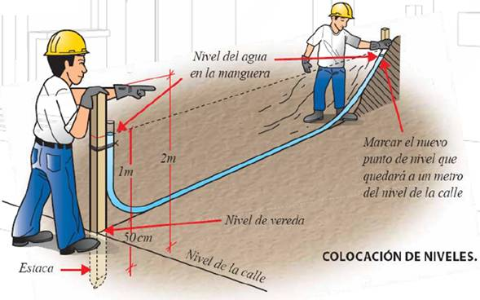
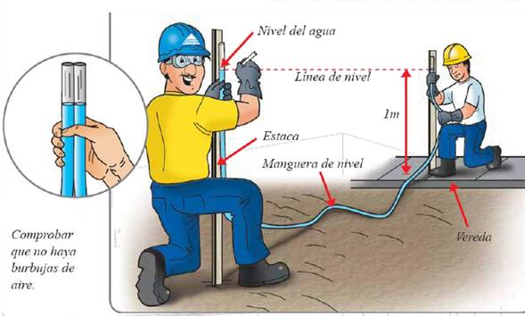
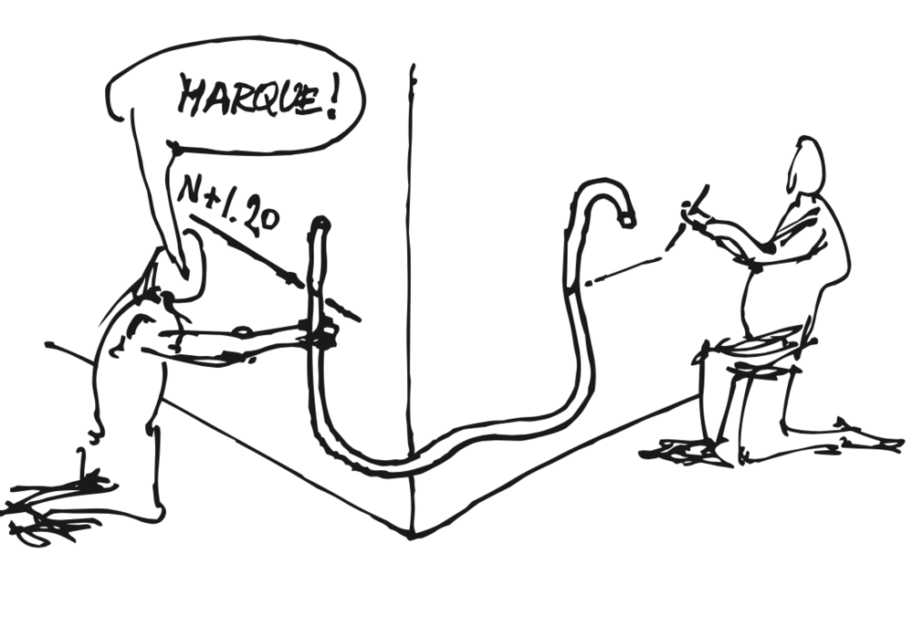
NIVEL DE
MANGUERA
Figura 10 y 11. Nivelación con manguera
Figura 12. Replanteo y nivelación
https://www.monografias.com/trabajos-pdf5/manual-basico-construccion/manual-basico-construccion2.shtml
https://co.pinterest.com/pin/804596289672093816/

Slide 13
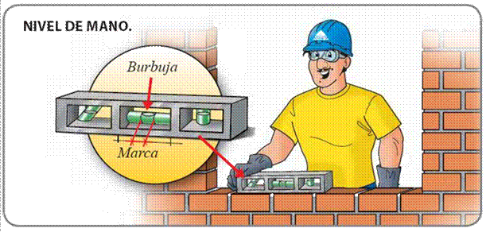
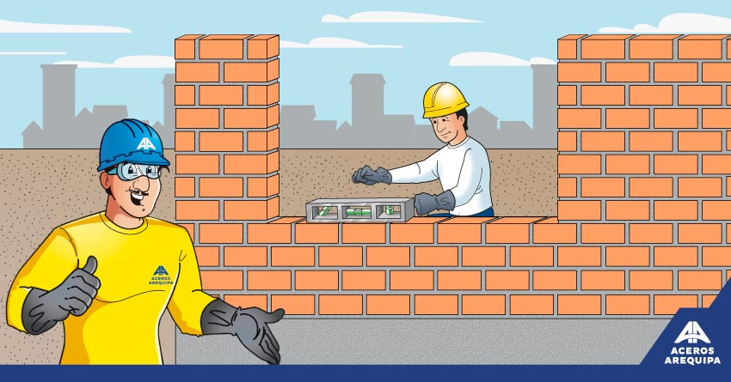
NIVEL DE
MANO
Figura 13 y 14. uso de nivel de mano para verificar horizontalidad
Es una operación que sirve para colocar o verificar que un elemento o conjunto de elementos estén horizontales. Para esto se usa el nivel de mano, donde se verifica que la burbuja de aire se encuentre exactamente centrada dentro de la marca.
https://www.monografias.com/trabajos-pdf5/manual-basico-construccion/manual-basico-construccion2.shtml

Slide 14
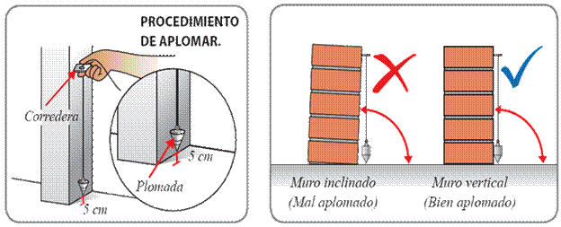
PLOMADA
Es una operación que sirve para colocar o verificar que un elemento o conjunto de elementos estén en posición vertical. Para esto, se hace uso de una plomada. Por ejemplo, podemos colocar en plomada un muro de ladrillos, la colocación de las tablas del encofrado, una columna terminada, etc. Para colocar en plomada se puede usar el nivel de mano o la plomada.
Figura 15. Comprobación de verticalidad mediante uso de plomada
https://www.monografias.com/trabajos-pdf5/manual-basico-construccion/manual-basico-construccion2.shtml

Slide 15
TOPOGRAFÍA
Es la ciencia que estudia el conjunto de procedimientos para determinar la posición de un punto sobre la superficie terrestre, por medio de medidas según los tres elementos del espacio: dos distancias y una elevación o una distancia, una elevación y una dirección.
Para distancias y elevaciones se emplean unidades de longitud (en sistema métrico y decimal), y para direcciones se emplean unidades de arco (grados sexagesimales).
LEVANTAMIENTO
Es un conjunto de operaciones que determinan las posiciones de puntos, la mayoría calculan superficies y volúmenes y la representación de medidas tomadas en el campo mediante perfiles y planos.

Slide 16
NIVEL DE
INGENIERO
Instrumento topográfico que describe un plano horizontal sobre el cual es posible determinar, a partir de las lecturas sobre la mira, el desnivel que existe entre un punto y otro. Este instrumento tiene como finalidad principal, medir desniveles entre puntos que se encuentran a distintas alturas, aunque también se puede usar para comprobar por ejemplo, que dos puntos se encuentren a la misma altura.
Otra de las aplicaciones más importantes de estos instrumentos es el traslado de cotas de un punto conocido, es decir del cual se sabe la altura, a otro de altura desconocida.

Slide 17
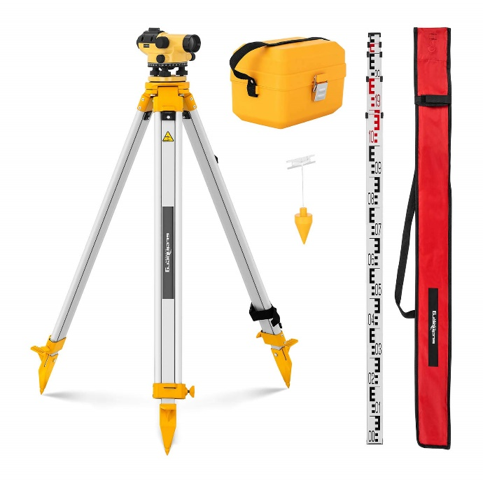
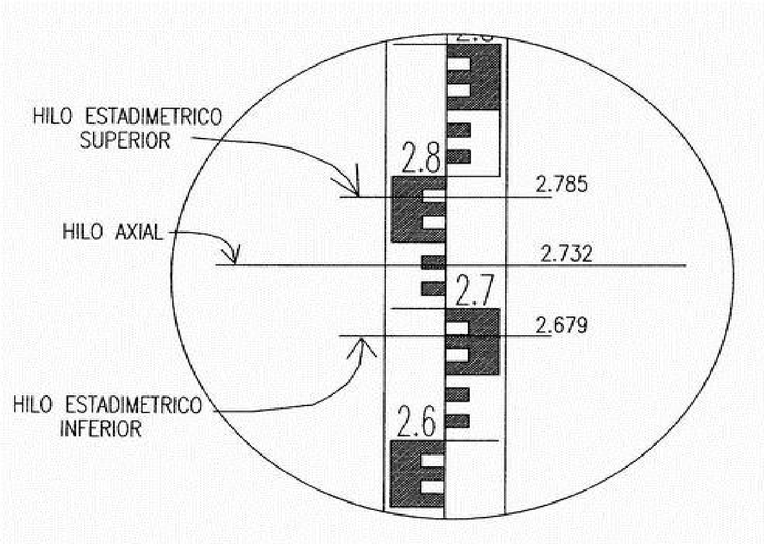
INSTALACIÓN DE
INSTRUMENTO
Figura 16. Equipo para nivelación topográfica compuesta por nivel topográfico, regla o mira y trípode
Se instala el trípode en una superficie firme que no presente desplazamiento, soltando los tornillos del trípode y extendiendo la patas a una altura tal que la posición del instrumento quede a la altura de los ojos. El plato del trípode debe estar lo más horizontal posible para facilitar la nivelación de la burbuja esférica.
Se atornilla el Nivel de ingeniero en el tornillo de sujeción que posee el trípode, para fijar el equipo y comenzar con la nivelación de éste.
INACAP, topografía de obras, nivelación geométrica
Figura 17. Lectura de nivelación en regla o mira
INACAP, topografía de obras, nivelación geométrica

Slide 18
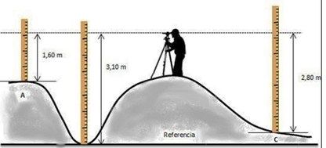
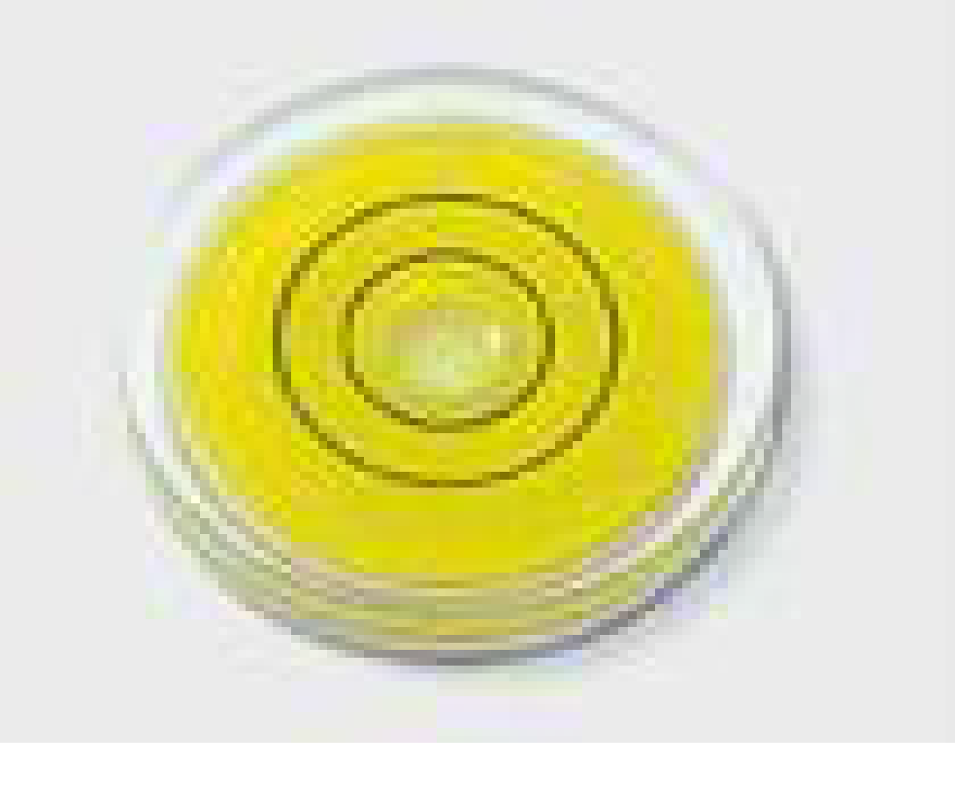
INSTALACIÓN DE
INSTRUMENTO
Figura 18. Lectura con instrumento
Para nivelar el equipo, se debe nivelar la burbuja esférica con el desplazamiento de las patas del trípode (hacia arriba o hacia abajo) de tal manera que la burbuja se posicione en la circunferencia de la burbuja esférica. Luego de estos movimientos, el nivel de ingeniero se gira de tal manera que la burbuja se encuentre entre 2 tornillos nivelantes del Nivel y se realizan movimientos hacia adentro o hacia afuera simultáneamente hasta dejar lo más al centro posible la burbuja, luego se gira el nivel horizontalmente en 90° de tal forma que la burbuja esférica quede en dirección del tercer tornillo nivelantes y se realiza un movimiento muy fino para ubicar dicha burbuja en el centro.
INACAP, topografía de obras, nivelación geométrica
Figura 19. Comprobación de nivelación de instrumento (nivel topográfico)
INACAP, topografía de obras, nivelación geométrica

Slide 19
TAQUÍMETRO
Instrumento topográfico que describe un plano horizontal y vertical sobre el cual es posible determinar, a partir de valores angulares y lecturas sobre la mira, posiciones y direcciones de puntos a partir de un punto de referencia. Un taquímetro topográfico es un instrumento que permite medir rápidamente ángulos, distancias, posiciones relativas y elevaciones de objetos distantes con gran precisión. Además permite calcular el desnivel (la diferencia de cota entre el punto de visado y el de estación). Por eso es un instrumento básico para levantamientos topográficos, en ingeniería y obra civil.

Slide 20
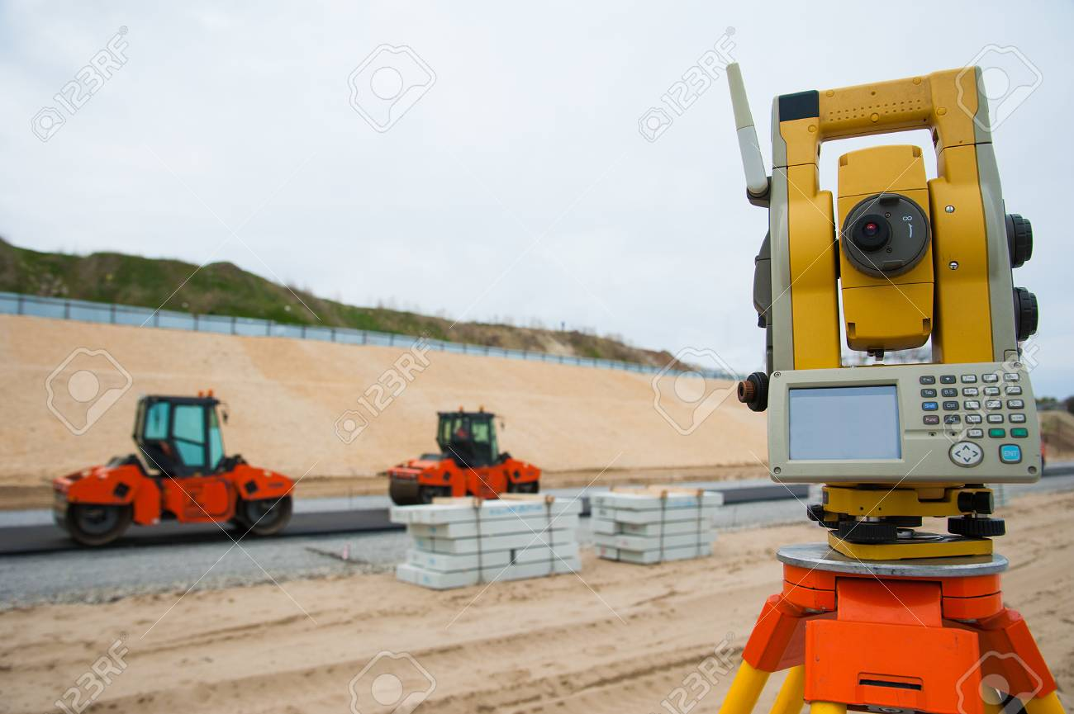
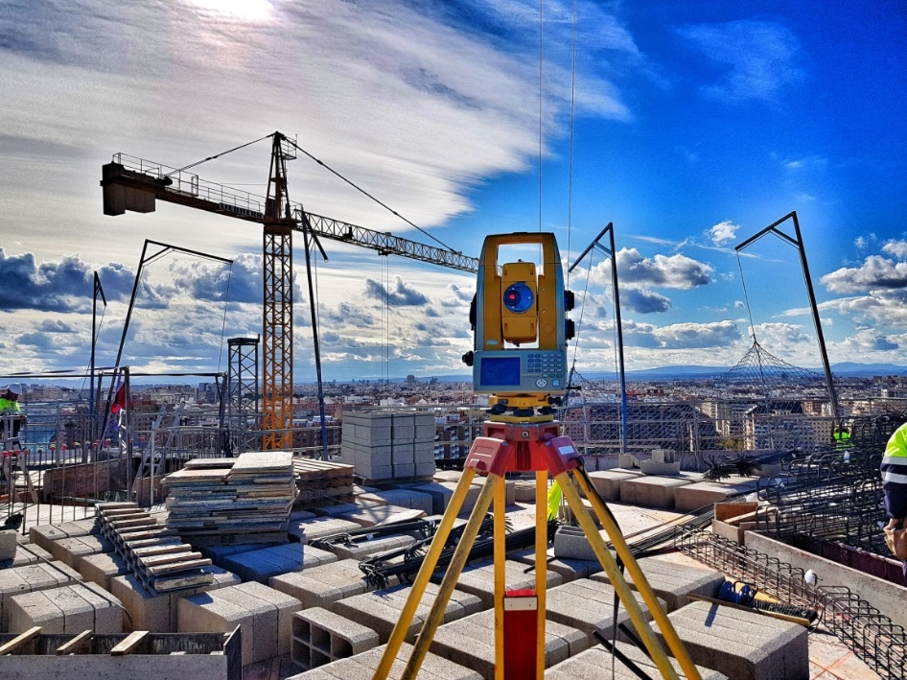
TAQUÍMETRO
Figura 20 y 21. Equipo topográfico taquímetro o teodolito
https://es.123rf.com/photo_80170056_equipo-top%C3%B3grafo-taqu%C3%ADmetro-o-teodolito-al-aire-libre-en-el-sitio-de-construcci%C3%B3n.html
https://www.globalmediterranea.es/taquimetro-topografico/

Slide 21
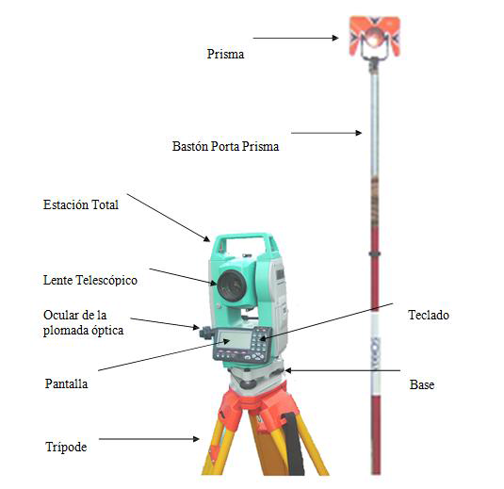
ESTACIÓN
TOTAL
Figura 22. Estación total con bastón y porta prisma
Se denomina estación total a un instrumento electro-óptico utilizado en topografía, cuyo funcionamiento se apoya en la tecnología electrónica. Consiste en la incorporación de un distanciómetro y un microprocesador a un teodolito electrónico. Algunas de las características que incorpora, y con las cuales no cuentan los teodolitos, son:
Pantalla alfanumérica de cristal líquido (LCD)
Leds de avisos
Iluminación independiente de la luz solar
Calculadora
Distanciómetros
Trackeador (seguidor de trayectoria) y
La posibilidad de guardar información en formato electrónico, lo cual permite utilizarla posteriormente en ordenadores personales.
Manual de operación de la estación total; M.I.Leopoldo Hernández Valencia

Slide 22
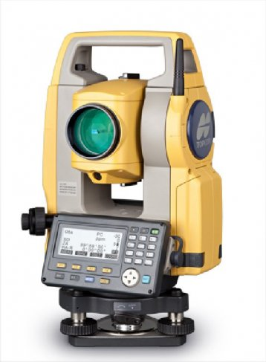
ESTACIÓN
TOTAL
Figura 23. Estación total
Las lecturas que se obtienen con este instrumento son las de ángulos verticales, horizontales y distancias. Otra particularidad de este instrumento es la posibilidad de incorporar datos como coordenadas de puntos, códigos, correcciones de presión y temperatura. Genéricamente se los denomina estaciones totales porque integran la capacidad de medir ángulos, distancias y niveles, lo cual requería previamente de diversos instrumentos.
Su precisión, facilidad de uso y la posibilidad de almacenar la información para descargarla después en programas de CAD, ha hecho que desplacen a los teodolitos.
Manual de operación de la estación total; M.I.Leopoldo Hernández Valencia

Slide 23
ESTACIÓN
TOTAL
El GPS es un sistema de navegación de alta precisión que utiliza señales de cuatro o más satélites GPS para determinar una ubicación en la superficie de la Tierra mediante ecuaciones de navegación. En la actualidad, el GPS se utiliza en aplicaciones comunes como teléfonos móviles, sistemas de navegación para automóviles y, como no podría ser de otra forma, en topografía y cartografía.
La Topografía y el Mapeo fue una de las primeras adaptaciones comerciales del GPS, ya que proporciona una posición de latitud y longitud directamente sin la necesidad de medir ángulos y distancias entre puntos.
En la práctica, la tecnología GPS a menudo se incorpora en una estación total para producir datos completos del reconocimiento. Los receptores GPS utilizados para las mediciones de líneas de base son generalmente más complejos y costosos que los de uso común, que requieren una antena de alta calidad.

Slide 24
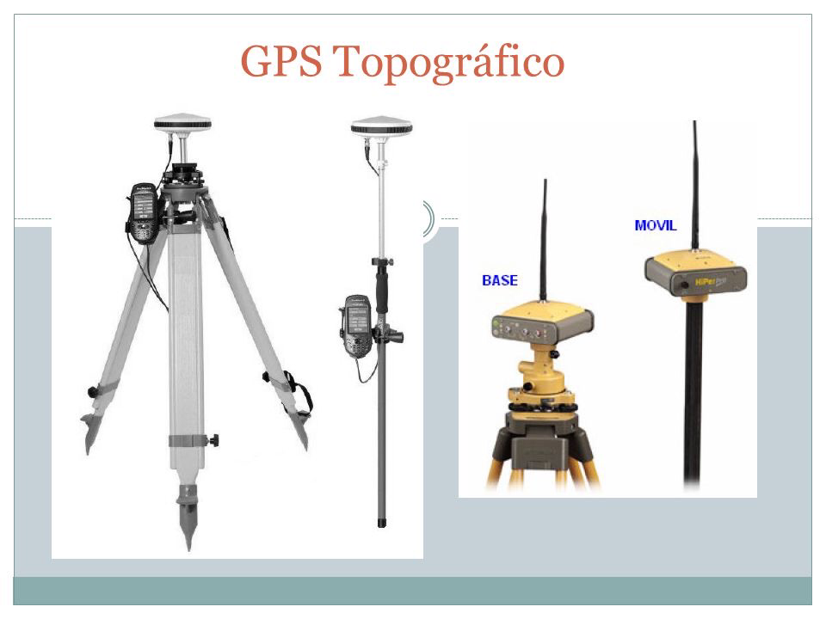
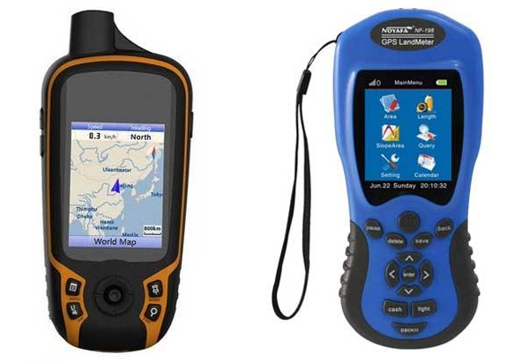
ESTACIÓN
TOTAL
Figura 24. Instrumento topográfico GPS
Figura 25. Equipo GPS
https://estaciontotal.net
https://slideplayer.es/slide/1768912/

